Slide 1
МОУ «Начальная школа-детский сад №115»
Формирование у мальчиков и девочек качеств мужественности и женственности посредством взаимодействия в различных видах детской деятельности
г. Ярославль
март 2017год

Slide 2
Мужчинами и женщинами в социальном смысле не рождаются - ими становятся в результате целенаправленного воспитания.

Slide 3
Архетипы мальчиков и девочек
У мальчиков :
- символы свободы и путешествий (ветер, окно, горы, мосты, горизонт, космические полеты, машины, самолеты, ракеты, велосипеды, корабли и т.п.);
- символы врага: драконы, роботы, монстры, змеи;
- символы силы и борьбы: меч, копье, лук, стрелы, крепость и т.п.
- символы победы: флаг, горн, колокол, крики "ура".
У девочек :
- символы материнства: куклы, невесты, детские кроватки или коляски;
- символы женственности, изящества, легкости, нежности: воздушные шарики, птички, принцессы;
- символы очага и домашнего уюта: дом, стол, занавески, посуда;
- символы достатка в доме: ягоды, фрукты, овощи, грибы;
- символы женской красоты: цветы, яркие губы, глаза, шляпа.

Slide 4
Сюжетно-ролевая игра

Slide 5
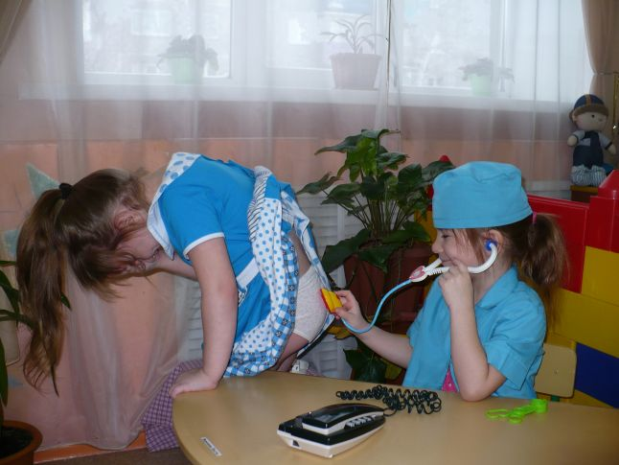
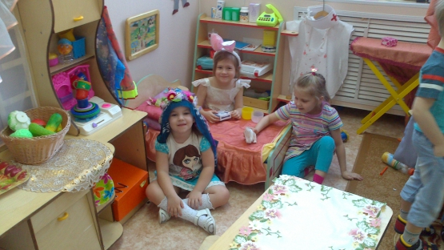

Slide 6
Роль педагога
Направлять игру детей
Расширять тематику и обогащать сюжеты игр
Создавать условия для проявления желательных нравственных качеств,
нравственных отношений
Создавать заин­тересовывающую детей атрибутику
Способствовать формированию предпочтений и интересов, соответствующих по­лу

Slide 7
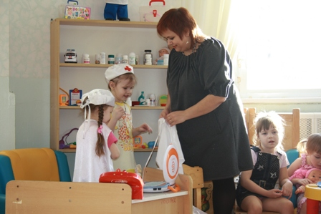
Работа с девочками

Slide 8
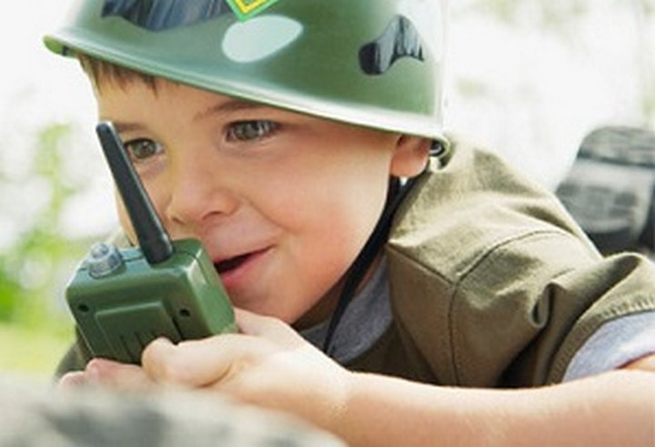
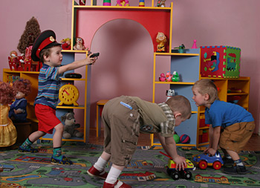
Работа с мальчиками

Slide 9
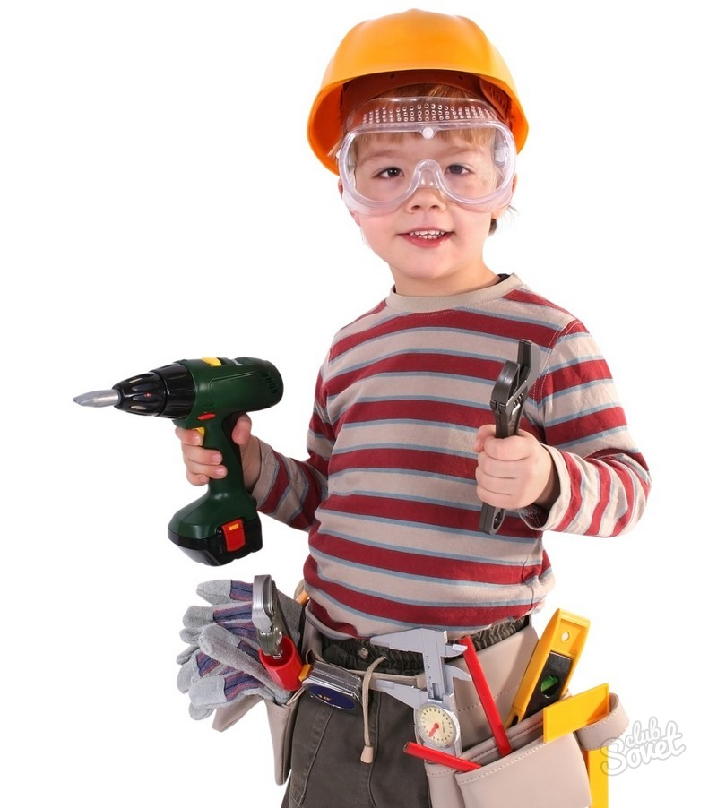
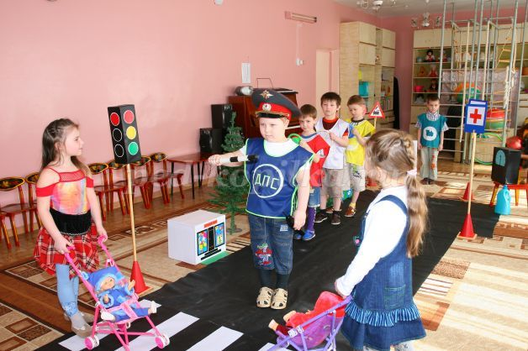
Работа и с мальчиками и с девочками

Slide 10
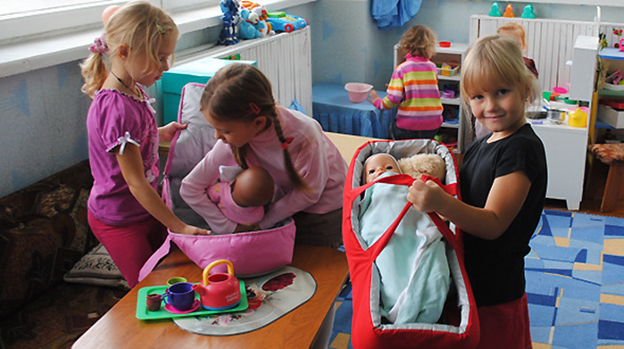
Взаимопроникновение сюжетов

Slide 11
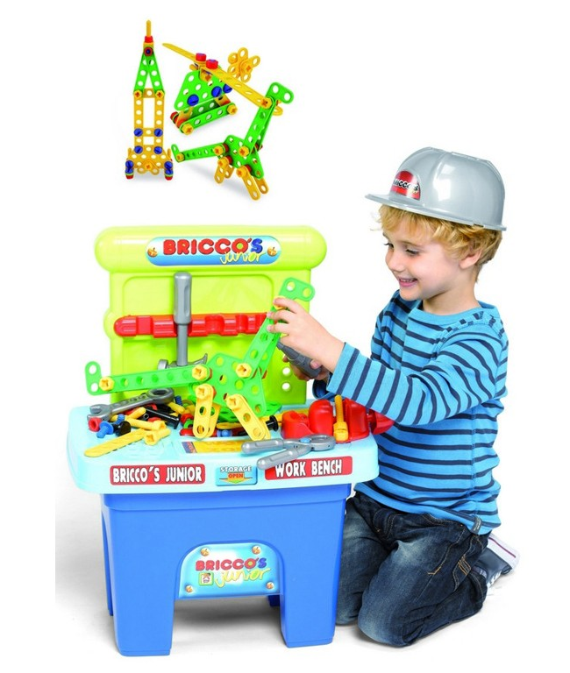
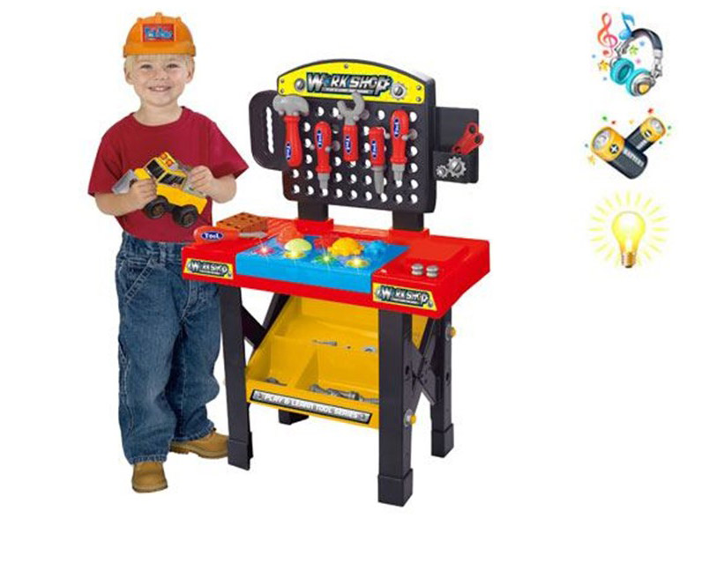

Slide 12
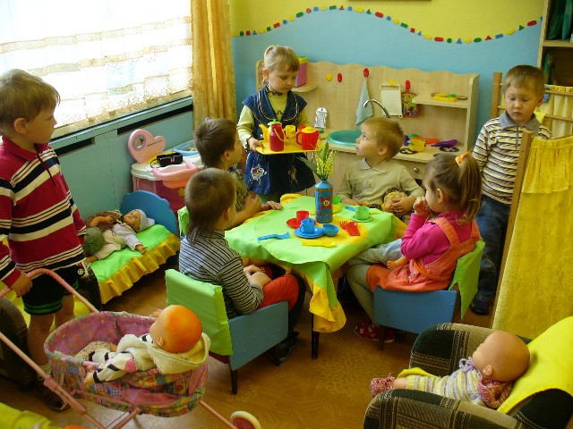
Ситуации, моделируемые в играх

Slide 13
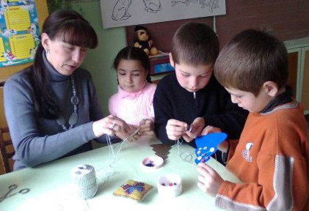
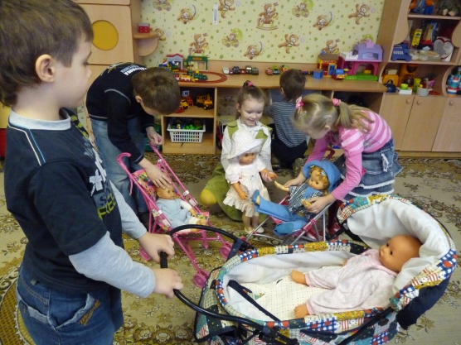
Игры по принципу взаимодополнения
Цель: привлечь мальчиков и девочек к интересной для них разнообразной деятельности

Slide 14
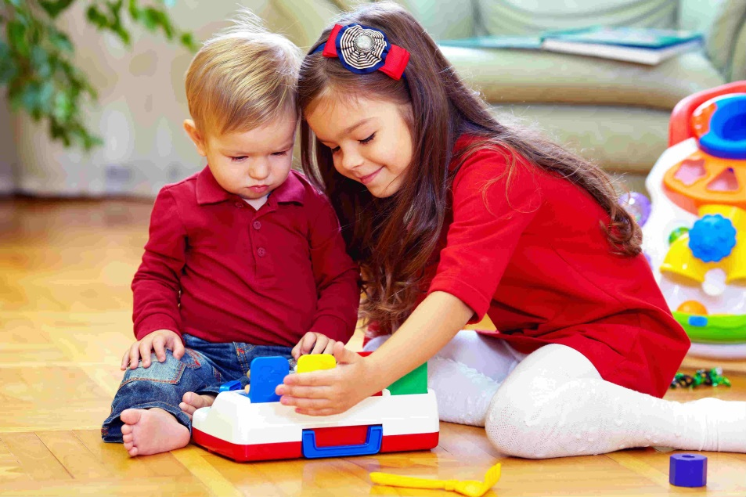
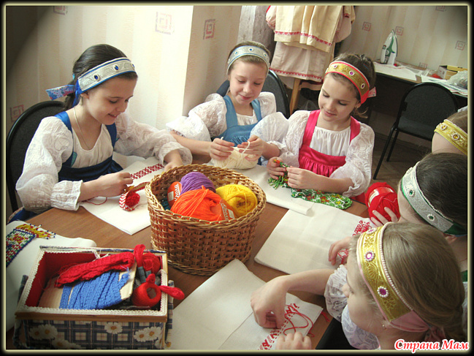
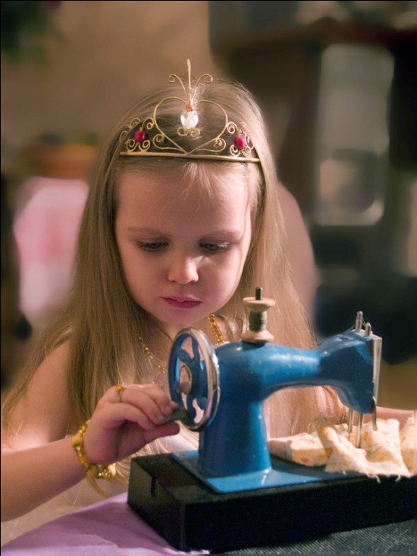
Дежурство девочек
у малышей
.

Slide 15
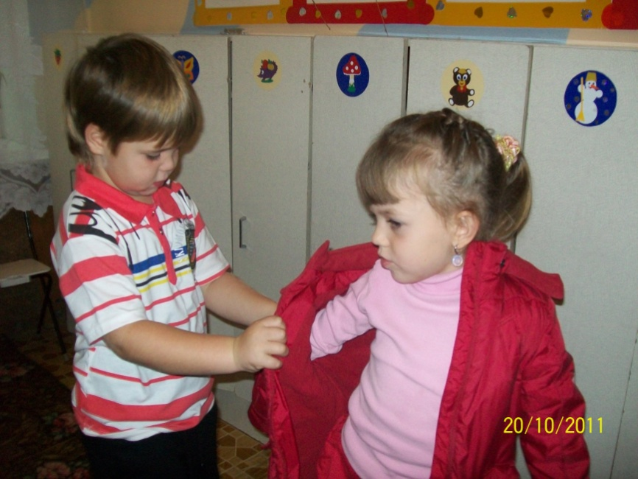
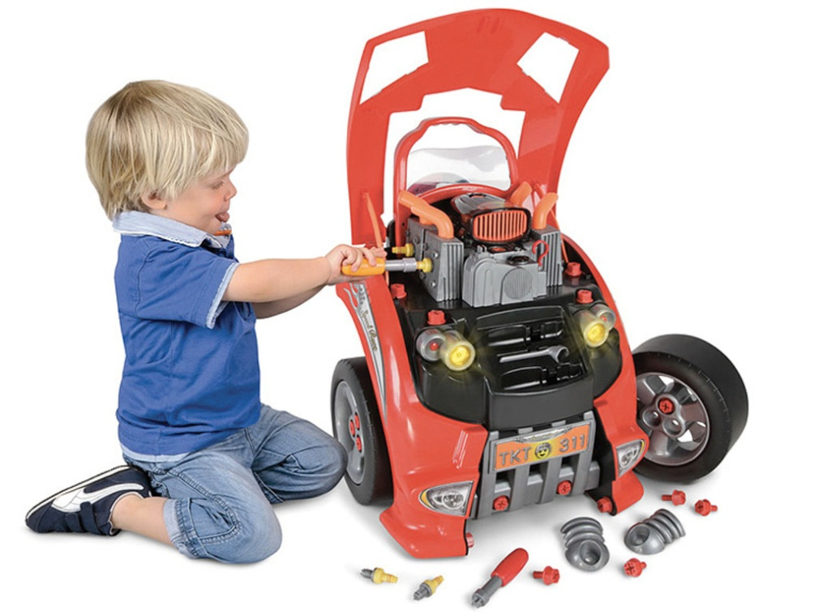
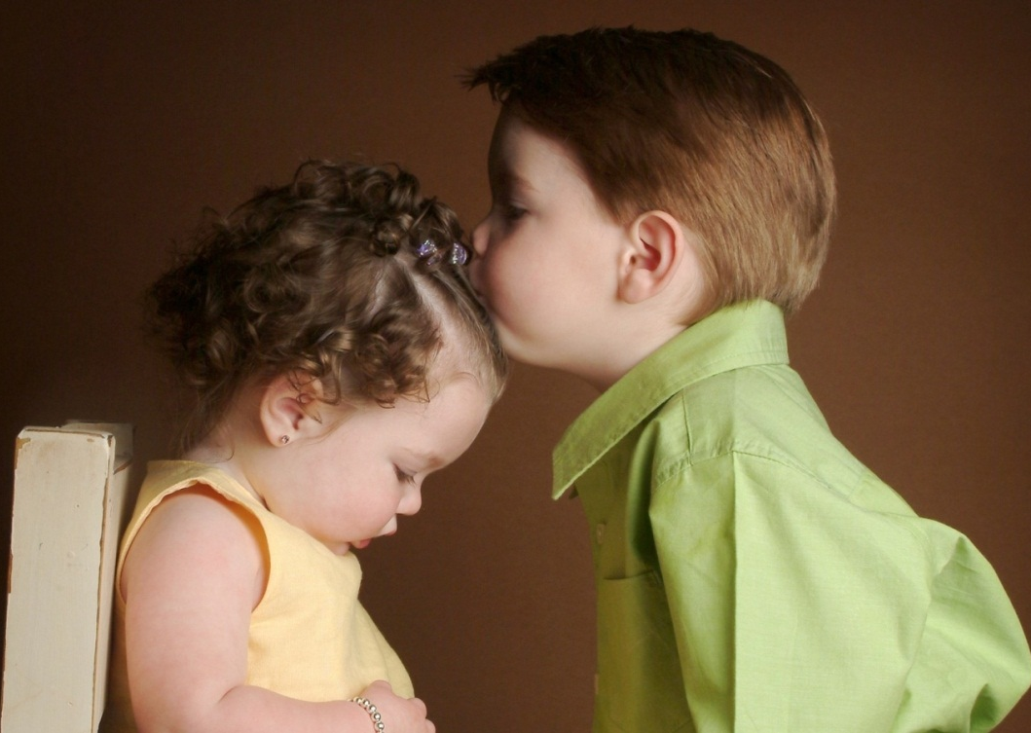
Забота мальчиков
о малышах

Slide 16
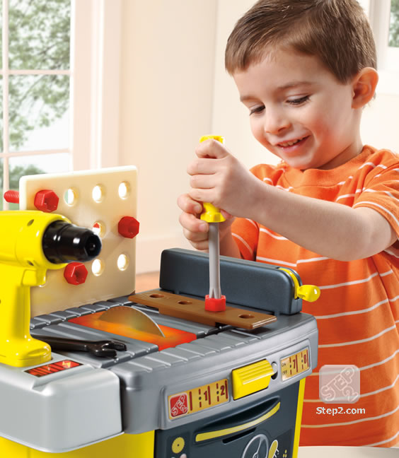
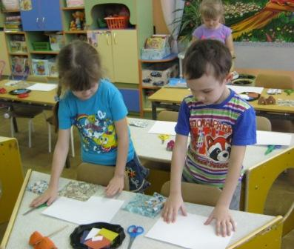
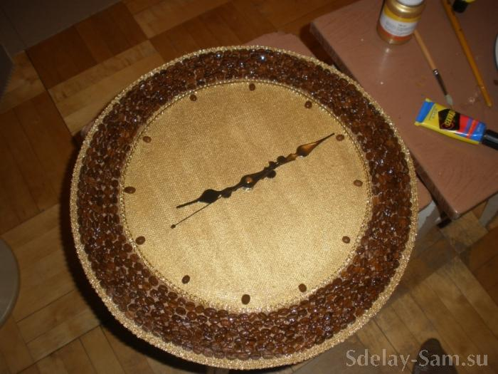
Ручной труд

Slide 17
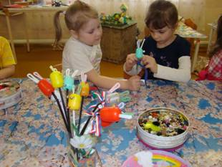
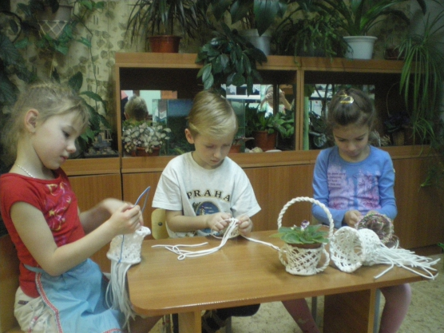
Ручной труд

Slide 18
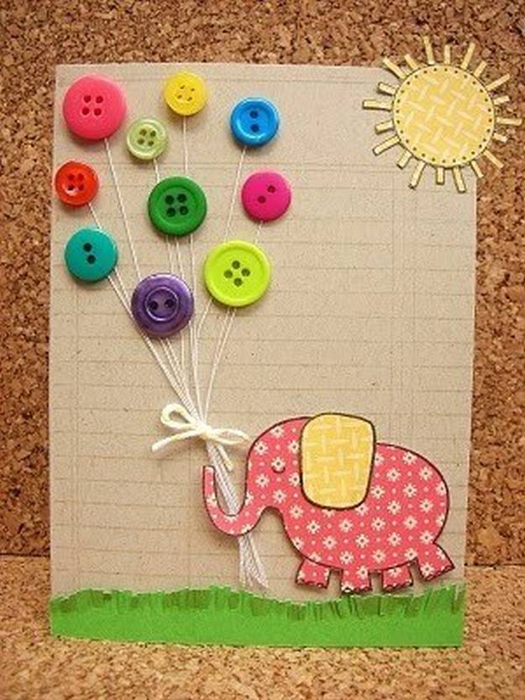
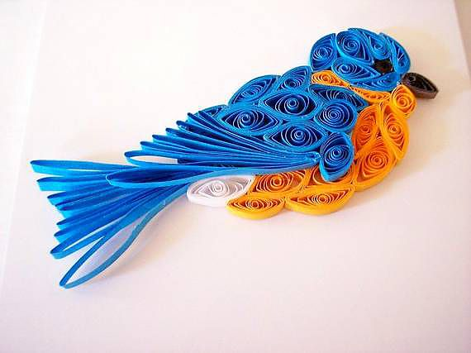
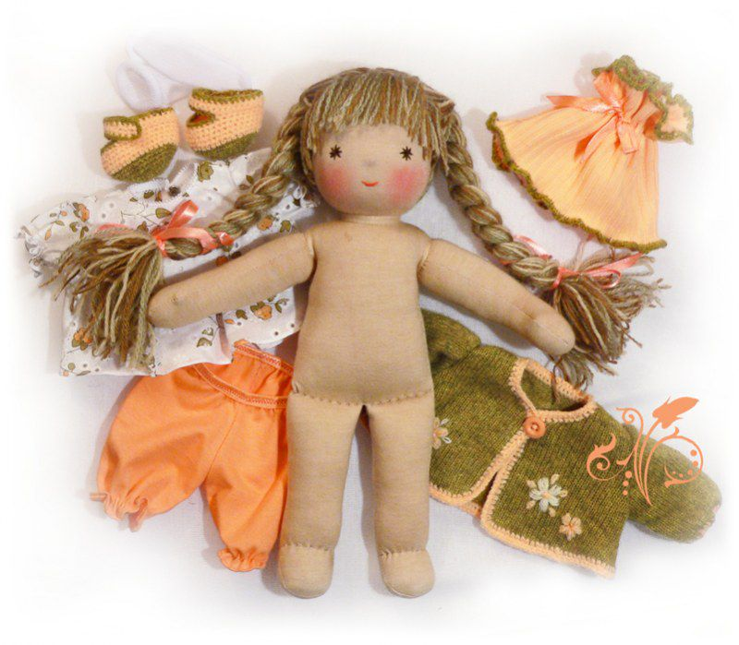
Ручной труд

Slide 19
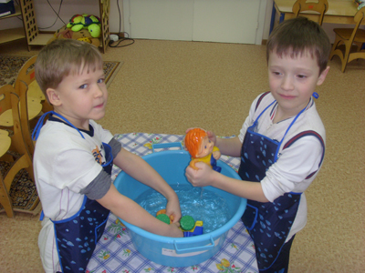
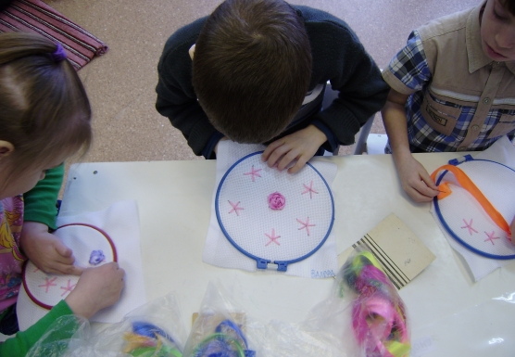
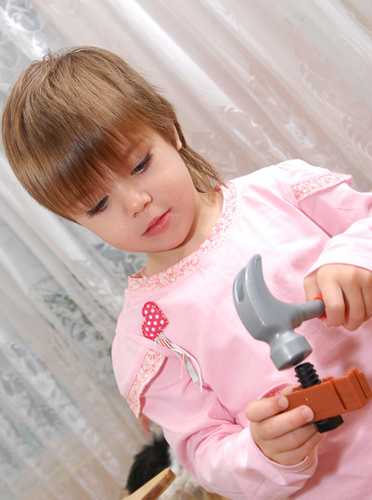

Slide 20
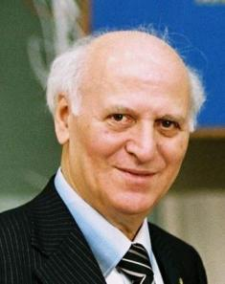
«Секретные совещани­я» Ш.А.Амонашвили
Аргументы:
1.Девочкам незачем знать,
какие наставления педагог даст
мальчи­кам.
2.Большая откровенность
разговора.
3. «Дети любят иметь секреты».

Slide 21
Секретные совещания
При проведении секретных совещаний, дети пони­мают целесообразность многих правил поведения и внутренне прини­мают их, но считают эти правила "не подходящими" для реальной жизни, стесняются или по другим причинам не хотят их выполнять.

Slide 22
С мальчиками обсуждаются правила по отношению к девочкам и слабым.
К ним недопустима грубость : нельзя толкать, отбирать вещи, драться не только с ними, но и в их присутствии, говорить грубые слова
К де­вочкам надо проявлять внимание
- пропускать вперед, уступать место, очередь,
придерживать дверь, подавать пальто
Мальчик должен брать на себя работу, требующую физической силы
Защищать девочек и тех, кто слабее,
от опасности

Slide 23
С девочками необходимо обсуждать следующие правила поведения девочек :
девочке не принято говорить грубым голосом и употреблять грубые слова
она должна обращаться к другим по имени, уважительно
тех, кто ссорится, нужно помирить
нужно помогать то­му, кто не умеет поддерживать красоту и порядок
надо замечать, ка­кое настроение у тех, кто рядом с тобой и помогать тому, кому плохо

Slide 24
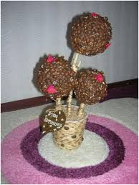
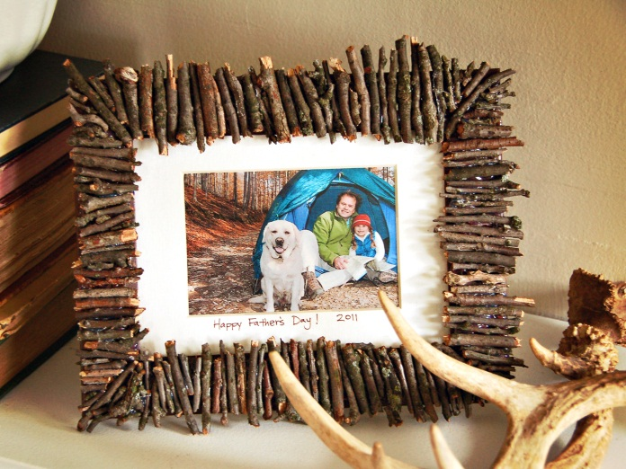
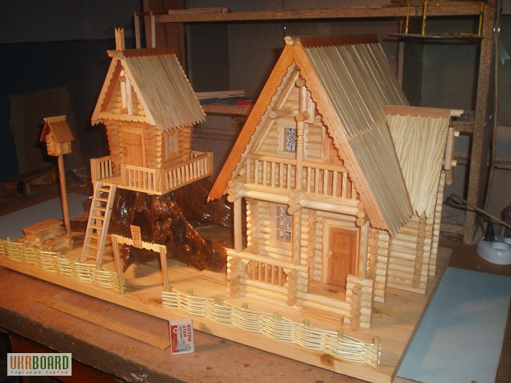
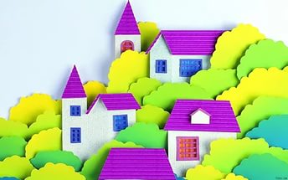
Всячески поощряйте навыки рукоделия у девочек и умение мастерить у мальчиков, формируемые в семье. Устраивайте небольшие персональные выставки или просмотры работ детей, принесенных из дома.

Slide 25
Темы трудовых заданий
1.ширмы для кукольного театра
2.изготовление из картона игрушки-забавы
с подвижным креплением частей
3. изготовление медалей за бла­городный
поступок
4. хозяйственно- бытовой труд

Slide 26
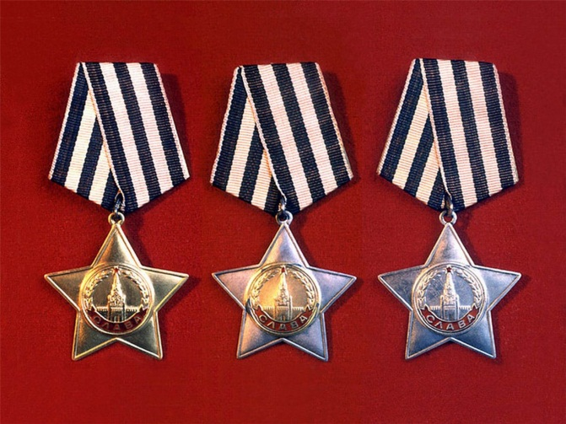
Изготовление медалей за бла­городный поступок

Slide 27
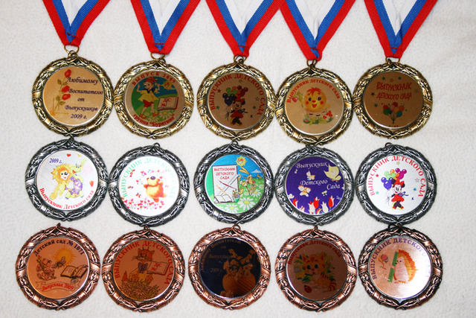
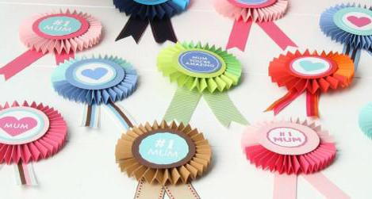
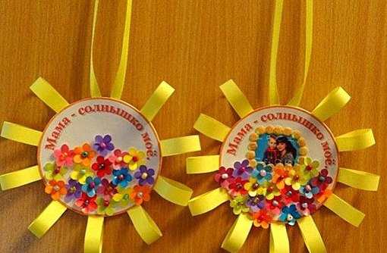
Изготовление медалей за бла­городный поступок

Slide 28
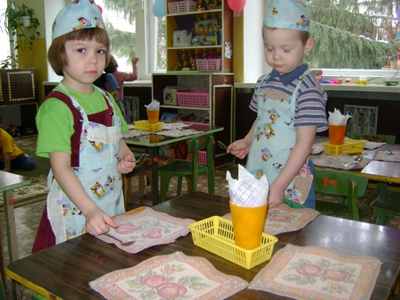
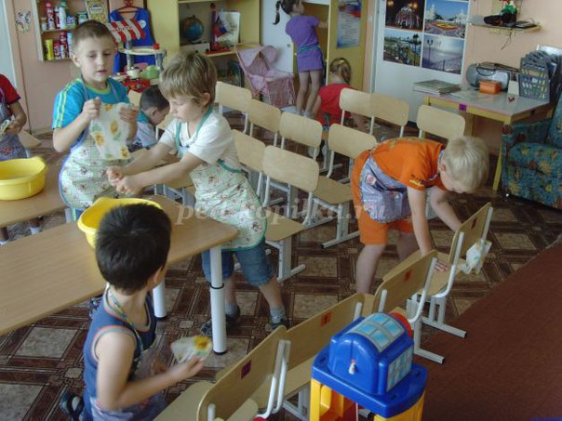
Дежурство в группе по принципу взаимодополнения

Slide 29
Итоги совместной игры
Реализа­ции в интересной для детей обоего пола деятельности
Формирование представления о положительных качествах мужественности и женственности
Суще­ственное улучшение реальных взаимоотношений
Преодоление разобщенности детей разного пола
Повышение уровня игро­вой и трудовой деятельности
Положительное отношение ребёнка к своему полу, гордость за принадлежность к нему

Slide 30
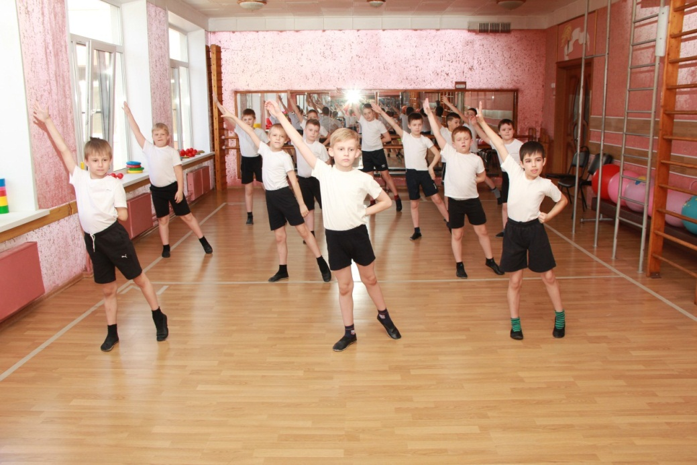
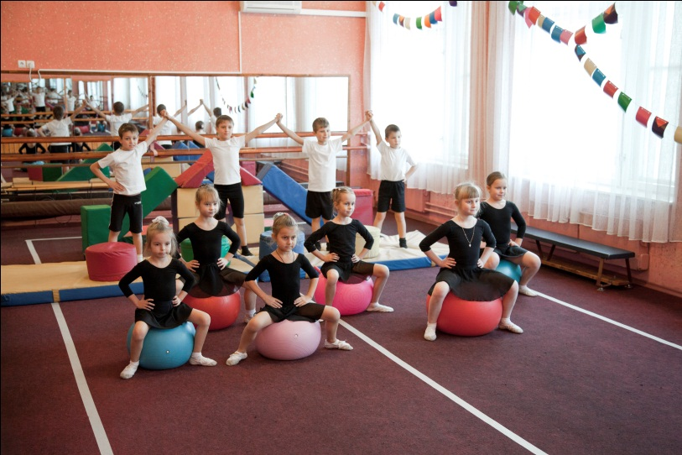
Студия танца

Slide 31
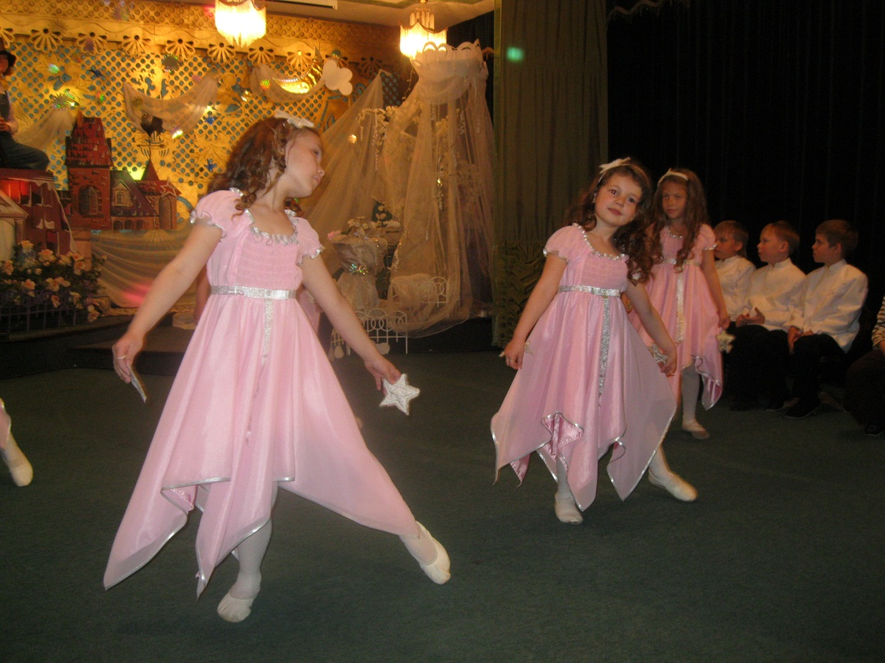
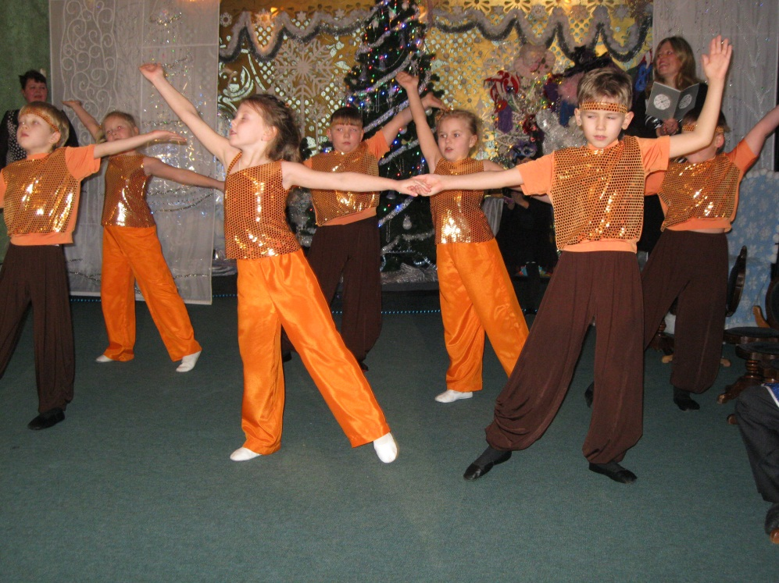

Slide 32
Методические приемы
в выборе упражнений
в продолжительности выполнения упражнения
(девочки прыгают 1 минуту, мальчики – 1,5)
в дозировке упражнения
(девочки делают упражнение 5 раз, мальчики 10)
в выборе оборудования (девочкам ленты, цветы, колокольчики,
мальчикам – трость, гантели, мячи, маракасы …)
в ориентировке в пространстве (для мальчиков характерно дальнее зрение, для девочек – ближнее)
в требованиях к качеству исполнения упражнений (от мальчиков требуется больше ритмичности, четкости, затраты дополнительных усилий , от девочек – пластичности, грациозности. выразительности)
в акцентах на постановку и сюжет танца ( есть мужские и женские танцы)
в наглядном материале ( мальчики умеют хорошо читать рисунок танца по схемам, девочки по картинкам)
в подборе музыкального сопровождения, свойственного архетипу
в лексических формах вопросов, обращений

Slide 33
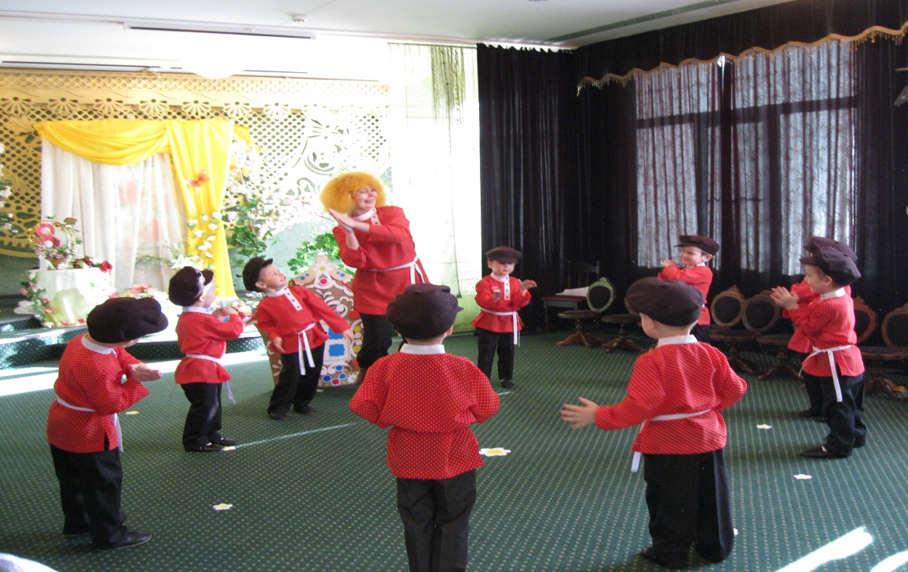

Slide 34
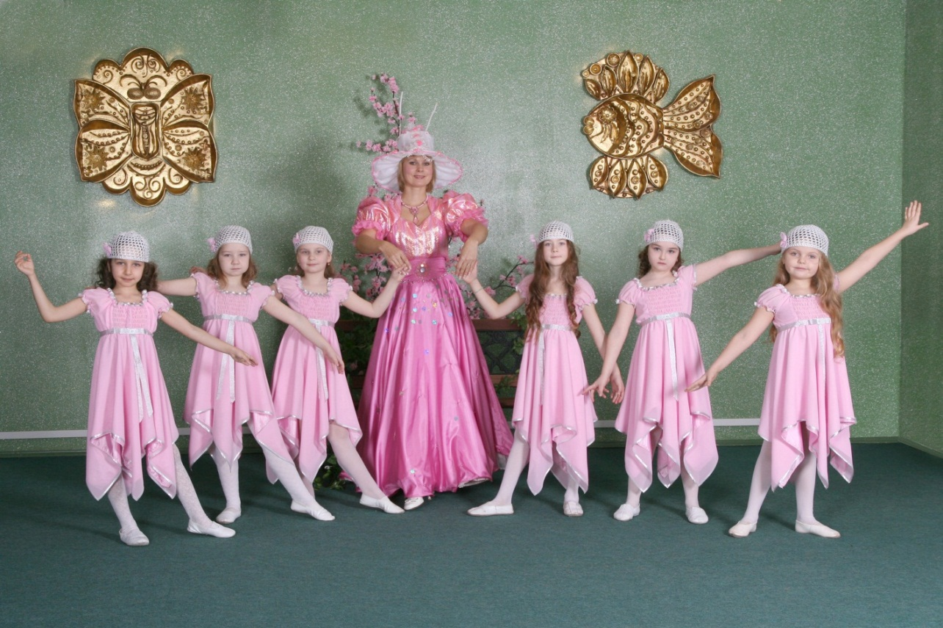

Slide 35
музыкальные занятия
Цель «Хорового пения» заключается в постижении навыков сольного и коллективного пения, формировании основ
гармоничного и духовно-нравственного развития обучающихся через
приобщение к хоровой музыкальной культуре

Slide 36
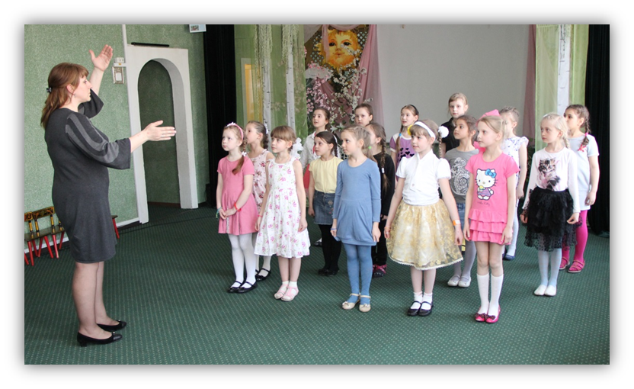
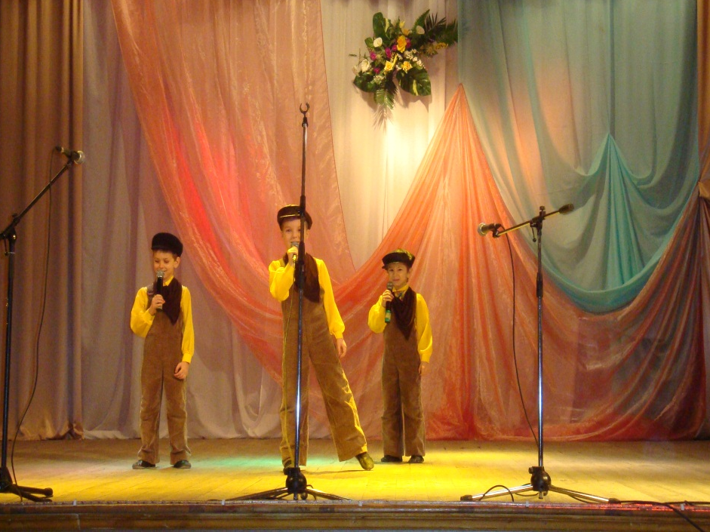
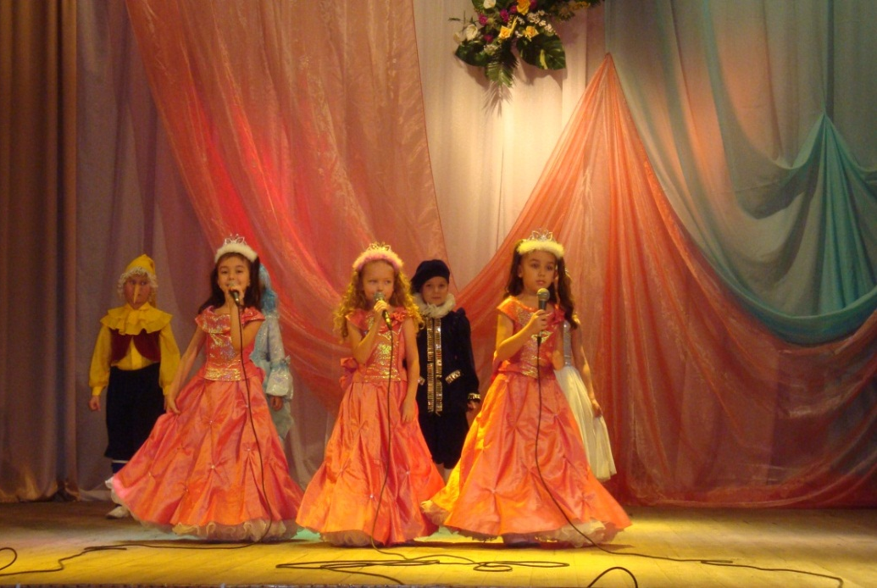

Slide 37
“Детский театр”
позволяет сформировать
дружный творческий
коллектив
Главная задача коллектива – художественно-эстетическое воспитание его участников, создание атмосферы радости детского творчества, сотрудничества

Slide 42
Изостудия
Рисование способствует половой самоидентификации, управляет эмоционально-смысловым поведением ребенка и помогает ему освободиться от возможных последствий психотравмирующих ситуаций.

Slide 43
Как рисуют девочки и мальчики?
 | девочки | мальчики
Тематика (идеи и фантазии) | Более уверенно выбирают тему и сюжет; чаще рисуют цветы, деревья, бабочек, животных, людей, сказочных персонажей. Использование архетипов девочек | Колеблются, сомневаются при выборе темы, придумывают необычные сюжеты (подводный мир, город будущего, замки, дворцы), любят изображать технику, архитектурные сооружения, космические объекты. Использование архетипов мальчиков
Детализация рисунка, прорисовка, техника | Большое значение придают украшательству, прорисовке деталей. Проводим индивидуальную словесную работу. | Чаще в их работах присутствуют крупные объекты, линии чёткие, прямые, толстые.
Чувство цвета, разнообразие цветовой гаммы | Используют всю предложенную цветовую гамму, пытаются получить новые цвета, предпочитают яркие, сочные оттенки, как правило, заполняют цветом весь лис Предлагать широкий спектр цветовой | Ограничиваются несколькими цветами, чаще выбирают тёмную цветовую гамму, заполняют лист цветом частично, цветовыми пятнами. Выделять мазками или штрихами (в зависимости от художественного материала) цветовую гамму будущего рисунка.

Slide 44
Как рисуют девочки и мальчики?
Композиция | Чаще создают многопредметные, много объектные работы, соблюдают пропорции. Чтобы девочки не увлеклись, предлагаем отразить задуманный сюжет на листе, обозначив объекты и предметы с помощью геометрических фигур. | Предпочитают малопредметные и малообъектные композиции, не совсем точно ориентируются на листе бумаги Для этого обращаем внимание на схему, предлагающую последовательность выполнения рисунка.
Продуктивность (темп, умение самостоятельно закончить работу) | Быстрее и увереннее в своих действиях, завершают работу самостоятельно. Особенность девочек обязательно закончить работу, не смотря на то, что занятие закончилось.. | Часто незаконченную работу считают уже завершённой, медленны, неуверенны в работе. Движения кисти руки у мальчиков по своему развитию отстают от кисти девочек на 1,5 года. Необходимо использовать тонкую кисть, даже при заполнении цветом крупных деталей, работать по «Художественным прописям». Конец занятия-окончание работы, даже если она не завершена.

Slide 45
Лексические формы для девочек
Важно отношение значимых людей (педагогов и родите­лей) к их деятельности:
«Умница, мне очень нравится то, что ты сделала!
Удивительно!
Великолепно!
Прекрасно!
Грандиозно!
Это трога­ет меня до глубины души!
Талантливо. Потрясающе. Поразительно!
Неподражаемо. Красота!
Ярко, образно.
Очень эффектно.
Работать с тобой — просто радость»

Slide 46
Лексические формы для мальчиков
Важна оценка их действий. Значимыми для них будут следующие слова:
- «Ты правильно (быстро, хорошо, отлично) сделал!
- Ска­зано здорово — просто и ясно!
- Остроумно! Замечательно!
- Ты на вер­ном пути. Здорово!
- Ты в этом разобрался.
- Мне очень важна твоя по­мощь.
- Я тобой горжусь!
- Тут мне без тебя не обойтись.
- Научи меня делать так же.
- С каждым днем у тебя получается все лучше и лучше.
- Я знала, что тебе это по силам.
- Я горжусь тем, что тебе это удалось»

Slide 47
Роль литературных произведений
привлекают действия и поступки героев,
проникают в переживания, чувства, мысли героев,
становятся доступны восприятию сложные характеры, характеризующиеся проти­воречивыми поступками, нравственными переживаниями, сложными мотивами.

Slide 48
Почему падает интерес к слушанию художественных произведений?
просмотром телепередач
усиливается влияние на детей телеобразов

Slide 49
1 блок. Тематические циклы для мальчиков
А. Произведения, раскрывающие качества му­жественности, присущие защитникам Отечества: смелость, стойкость, ответственность.
Б. О мужественных поступках в мирное время, но в необычных обстоятельствах.
В. О мальчиках, проявляющих муже­ственность.

Slide 50
А. Произведения, раскрывающие качества му­жественности, присущие защитникам Отечества: смелость, стойкость, ответственность.
Былины.
Исторические рассказы о защитниках Отечества.
"Богатырская застава", (текст В.И.Калиты),
"Рассказы о Суворове и русских солдатах" С.П.Алексеева ,
"Истории России для детей" А.О.Ишимовой,
рассказы Л.А.Кассиля "Твои защитники".
Качества: применяют силу только для защиты слабых; мужество, сме­лость, терпеливо преодолевают трудности, и при этом скромны и ве­ликодушны даже к побежденным врагам.

Slide 51
Б. О мужественных поступках в мирное время, но в необычных обстоятельствах.
рассказы в стихах С.Я.Маршака "Пожар", "Рассказ о неизвестном герое",
Б.П.Житкова"Почта", "Храбрость" (отрывок) , приключенческие сказки "Айболит" К.И.Чуковского,
"Золотой ключик" А.Толстого.
Обращать внимание детей на то, что мужественный герой не может пройти мимо. тех, кто нуждается в помощи, защите, а выполняя взятое на себя дело, обнаруживает сме­лость, находчивость, ответственность.

Slide 52
В. Произведения о мальчи­ках, проявляющих качества мужественности.
Рассказ "Рыцарь" В.К.Железникова,
В.В.Осеевой "Просто старушка",
В.В.Доннковой "Ничего особенного",
главы "Проделки Карлсона" из книги А.Линдгрен "Малыш и Карлсон,
Л.Н.Толстого "Котенок" ,
Н.Гарина- Михайловского "Тема и Жучка".
Обращать внимание на то, как мальчики преодолевают собственный страх, стеснительность или нежелание, когда видят, что слабые нуждаются в помощи и защи­те, а также на то, что мужественный поступок не всегда требует геро­изма, а тем более, физической силы, надо быть лишь чутким и внима­тельным к окружающим.

Slide 53
2 блок. Тематические циклы для девочек
1. формирующие собирательный положительный образ девочки;
2. раскрывающие качества женственности, проявляе­мые по отношению к представителям противоположного пола;
3. по­казывающие нравственный смысл заботливости и попечительского отношения к малышам;
4. произведения, формирующие представления о миротворчестве.

Slide 54
3 блок. Тематический цикл о представлениях об идеальной семье, содержании мужских и женских семейных ролей.
Жерт­венная и самоотверженная роль матери.
Представления о счастливой семье.
Совместный труд в дружной семье.
Помощь детей –взрослым.
Взаимоотношени­я братьев и сестер.

Slide 55
жерт­венная и самоотверженная роль матери.
Сказка Э.Сетона-Томпсона «Рваное Ушко», где пугливая крольчиха нападает на змею, защищая крольчонка.
Сказка В.А.Сухомлинского «О гусыне», где избитыми гра­дом крыльями гусыня защищает своих птенцов.
Рассказы А.Г.Алексина «Первый день».

Slide 56
Представления о счастливой семье совместный труд в дружной семье.
произведения С.Я.Маршака "Счастливый день",
Н.Красильникова "Про Юру, Андрея и рыбалку",
П.Мумина "У нас рабочая семья",
Е.Серовой "Папа дома",
Совместный труд в дружной семье и взаимовы­ручка - главы из повестей
Д.Габе "Моя семья" ("Работа")
Н.Забилы "Катруся уже большая" ("Старшая сестра").
В них обращалось внимание детей на то, что в работе по дому уча­ствуют все, каждый делает то, с чем лучше всего справляется, но если кто-то заболеет, работу по дому выполняют другие члены семьи.
В дружной семье заботы по дому - общие.
Произведение В.Драгунского "Куриный бульон" из сборника "Денискины рассказы". Показало , как плохо, когда папа отстраняется от домашних забот.

Slide 57
Помощь детей –взрослым. Взаимоотношени­я братьев и сестер.
А.Усанова "Стирка",
В.Донникова "Выдумщики",
С.Погореловский "Попробуй волшебни­ком стать",
В.Осеевой "Сыновья",
С.Погореловского "Попробуй волшебником стать"и другие.
Для наиболее полного представления о друж­ной семье, в этот блок включены произведения о взаимоотношени­ях братьев и сестер.
Н.Яночкиной "большой и маленький",
В.Осеевой "Отомстила",
В.Донниковой "Цветы перед домом",
о взаимоотноше­ниях с детьми бабушек и дедушек
З.Александрова "Бабушка",
Е.Трутнева "Наша бабушка",
Н.Носов "Шурик у дедушки",
Н.Яночкина "Бонька".

Slide 58
А.Этические проблемные ситуации
1. Описанная проблема бы­ла разрешена двумя детьми, одним - правильно другим – неправильно.
2. Проблема в предложенном рассказе
решалась непра­вильно.
3. Перед ребенком в проблемной ситуации стоял вопрос: "Как поступить?"

Slide 59
1. Проблема разрешена двумя детьми, одним - правильно другим – неправильно.

Slide 60
2. Проблема в предложенном рассказе решалась непра­вильно.

Slide 61
3. Перед ребенком в проблемной ситуации стоит вопрос: «Как поступить?»

Slide 62
Репродукции классических произведений живописи

Slide 63
Викторины с использова­нием кукольного театра

Slide 64
Приемы реализации представлений о мужских и женских социальных ролях в специально моделируемых ситуациях
Дети могут по­нимать и внутренне принимать какое-либо правило поведения, т.е. иметь нужную мотивацию, но не обладать необходимыми умениями для его использования в реальной жизни.
Поэтому важ­но ввести в систему педагогической работы, специально моделируемые ситуа­ции, обеспечивающие тренинг в выполнении некоторых правил, ха­рактеризующих проявления основ мужественности и женственности в воображаемом плане.

Slide 65
Тематика инсценировок
«У папы разболелся зуб»,
«У мамы под­горела каша»,
«Дедушка собирается за газе­той»,
«Бабушка не может застегнуть сапог» и другие.
Тематику инсценировок подобрать таким образом, чтобы дети имели возможность проявить эмоциональную отзывчивость или оказать действенную помощь хотя бы в воображаемом плане.

Slide 66
Ситуации по принципу взаимодополнения

Slide 67
Для формирования у девочек умения проявлять заботливость по от­ношению к малышам необходима тщательная подготовка:
наблю­дение за работой воспитателя в группе малышей,
беседы по этим на­блюдениям,
заучивание потешек, частушек,
коротких стихотворений для малышей и т.п.

Slide 68
Педагогические условия
активизация са­мого ребенка в присвоении идеалов мужественности, женственности, семейных ролей
формирование положительного идеала не только своего, но и противоположного пола
опора на фактор "совместности" в воспитании мальчиков и девочек
использование раз­нообразных средств, вовлекающих ребенка в разнообразные виды совместной ин­тересной для него деятельности

Slide 69
«Талант в каждом ребёнке!
Его надо воспитывать - на высоком!
Надо формировать вкус - к совершенству, вкус к лучшему».
русский философ
И. А. Ильин

Slide 70
Благодарим
за внимание!!!

